Slide 1
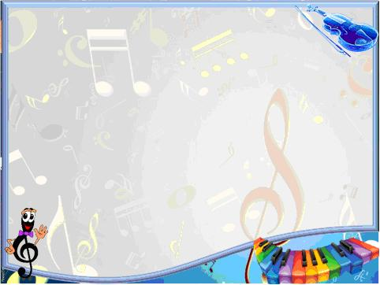
МБДОУ д/с № 5 «Родничок» комбинированного вида с.Сарыг-Сеп
Дистанционное обучение
1 неделя (с 30 октября по 7 ноября 2021г.)
Старшая группа (4-5 лет)
Тема: «Осень»
Выполнил: музыкальный руководитель Трегубова Виктория Владимировна

Slide 2
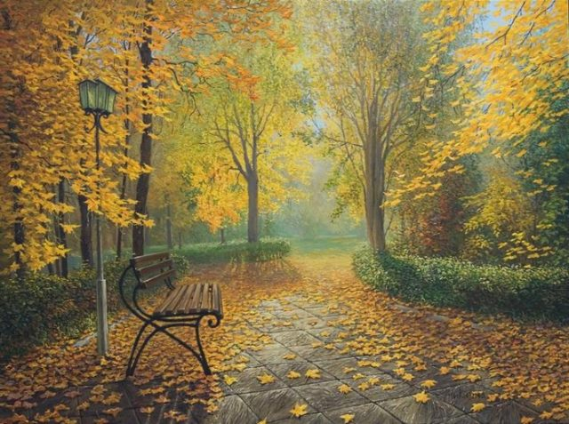
Осень милая, шурши
Повторите песню - хоровод

Slide 3

Осень очень хороша,
Хороша, хороша.
Осень ходит не спеша,
Ходит не спеша.
Есть у Осени наряд
Золотой, золотой.
Удивляет всех подряд
Осень красотой.
Припев:
Осень милая, шурши
Листьями вокруг.
Провожать не спеши
Журавлей на юг.
2
Осень долго не грустит,
Не грустит, не грустит.
Даже если снег летит,
Снег с дождем летит.
Мокрым стал ее наряд,
Стал он тоньше, чем был.
Все равно огнем горят
Ягоды рябин.
Припев:

Slide 4
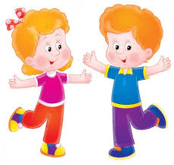
Полька «Попрыгунчики»
Потанцуйте с ребёнком

Slide 5
П.И. Чайковский
«Осенняя песня. Октябрь»
Прослушайте музыку с ребёнком. Спросите:
Какая музыка по характеру? (весёлая, грустная)
Какая она по темпу? (медленная, быстрая)
Что они услышали в музыке?
Попросите поделиться впечатлениями.
Прослушайте пьесу ещё раз.
Попросите ребёнка нарисовать
то, что он услышал в музыке.

Slide 6
Уважаемые родители!
Во время деятельности с ребенком сделайте, пожалуйста, фотографии.
Отправить фотографии можно в группу в вайбер или лично вашему воспитателю

Slide 7
Спасибо за внимание!

